Slide 1
Kluft oder Begegnungszone?
KJPP trifft EP
Paulus Hochgatterer 26/03/2025

Slide 2
IDENTITÄTSKONZEPTE
Gott, Schicksal (Ich bin, was bestimmt ist.)
Mann oder Frau (Ich bin, was die Natur sagt.)
Schicht (Ich bin, was die anderen sagen.)
Besitz (Ich bin, was ich habe.)
Bildung (Ich bin, was ich weiß.)
Sexualität (Ich bin, was ich fühle.)
Behauptung (Ich bin, was ich sage.)

Slide 3
LEBENSENTWÜRFE
Zugehörigkeit (Geburt, Erbfolge)
Eindeutigkeit (Beruf, Partner, Partei)
Leistung (Haus, Baum, Kind)
Pluralität (Ich bin/will/mache mehrerlei.)
Negation (Ich muss gar nichts sein/machen/wollen.)

Slide 4
WELTVORSTELLUNGEN
Die Welt als Eroberungszone
Die Welt als Forschungsgebiet
Die Welt als Reiseziel
Die Welt als Bedrohung
Die bedrohte Welt
Die verlorene Welt

Slide 5
GRUNDANNAHMEN
Wir wissen, wer wir sind.
Der Mensch ist die Krone der Schöpfung.
Wir sind die Herren in unserem Haus.
Die Evolution ist eine Evolution zum Besseren.
Wir haben die Sache im Griff.
Ihr habt die Sache nicht mehr im Griff.
Es ist alles egal.

Slide 6
KJPP-GESCHICHTE
1975 Universitätsklinik für Neuropsychiatrie des Kindes- und Jugendalters in Wien.
1975 bis 2007 Additivfach zu Psychiatrie, Neurologie oder Kinderheilkunde („Kinder- und Jugendneuropsychiatrie“)
Ab 01/02/2007 eigenes medizinisches Sonderfach („Kinder- und Jugendpsychiatrie“)
2015 Aufnahme der Psychotherapie in die ärztliche Ausbildungsordnung („Kinder- und Jugendpsychiatrie und Psychotherapeutische Medizin“)
Mangelfach nach aktueller ÖÄAO

Slide 7
BEGEGNUNGSZONE EP/KJPP
Kategorie vs. Dimension
Querschnitt vs. Entwicklung
Essenz vs. Pluralität
Autonomie vs. Fürsorge
Selbstbestimmung vs. Erziehung
Anpassung vs. Konflikt
Individualität vs. Beziehung

Slide 8
§ RECHTLICHES §
Minderjährige
Obsorge
Recht auf Kontakt
Unterhalt
Medizinische Heilbehandlung
Schul- bzw. Ausbildungspflicht
Unterbringungsrecht
Volljährige
Erwachsenenschutzrecht
Krankenanstaltenrecht
Unterhalt
Unterbringungsrecht

Slide 9
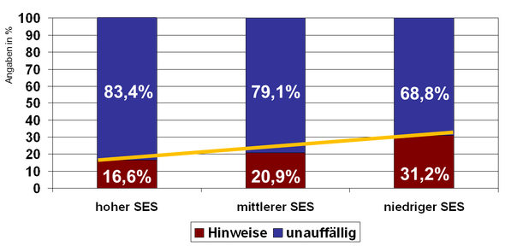
SOZIOÖKONOMISCHER STATUS
Psychische Probleme je nach sozioökonomischem Status (KiGGS-Studie, D, 2014):

Slide 10
Reminder 1
Armut macht krank.
Arbeitslosigkeit macht krank.
Bildungsferne macht krank.
Soziale Gefährdung macht krank.
Kinder- und Jugendpsychiatrie ist immer (auch) Sozialpsychiatrie.

Slide 11
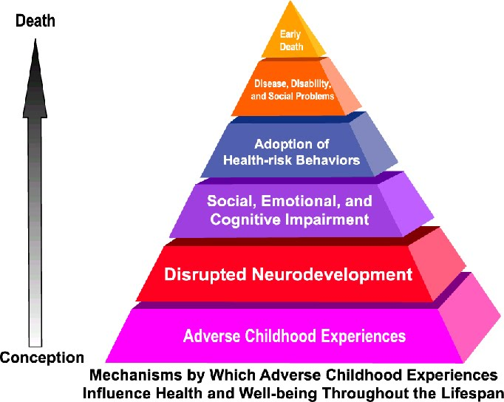
ACE-Pyramide nach V. Felitti

Slide 12
Reminder 2
Die Kindheit bestimmt maßgeblich unsere spätere Gesundheit.
Das gilt für die genetische, die epigenetische und die Verhaltensebene.
Gekränkte Kinder werden kranke Erwachsene.
Kinder- und Jugendpsychiatrie ist immer (auch) Prävention.

Slide 13
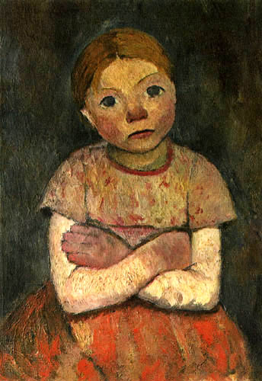

Slide 14
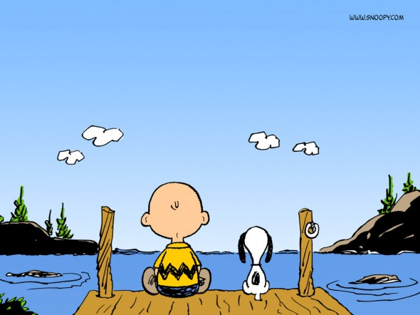
ZIEL
Danke!

